Slide 1
Решение задач
Урок 16
Учебник – с. 46-48

Slide 2
Найди ошибки и составь правильные высказывания:
а) Произведение чисел 8 и 2 равно 4.
б) 35 меньше 5 в 7 раз.
в) 56 уменьшить в 8 раз – получится 48.
г) 9 увеличить на 5 – получится 45.
Решение:
а) Произведение чисел 8 и 2 равно 16. Или
Частное чисел 8 и 2 равно 4.
б) 35 больше 5 в 7 раз. Или
5 меньше 35 в 7 раз.
в) 56 уменьшить на 8 – получится 48. Или
56 уменьшить в 8 раз – получится 7.
г) 9 увеличить в 5 раз – получится 45. Или
9 увеличить на 5 – получится 14.

Slide 3
решение

Slide 4
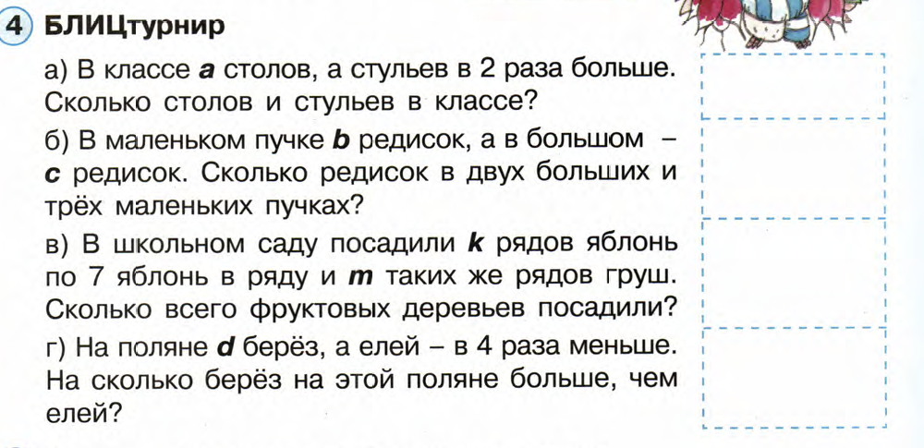
4. БЛИЦтурнир
а + а ∙ 2 (ст.)
с ∙ 2 + b ∙ 3 (р.)
7 ∙ (k + m) (д.)
d – d : 4 (д.)

Slide 5
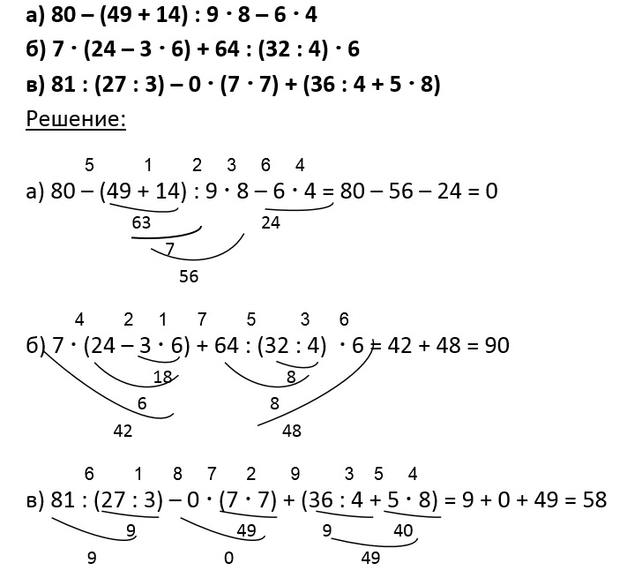

Slide 6
Решение:
а) 1) 5 ∙ 8 = 40 (м²) — площадь большого прямоугольника.
2) 2 ∙ 3 = 6 (м²) — площадь маленького прямоугольника.
3) 40 + 6 = 46 (м²) – площадь фигуры.
Ответ: 46 м²
Б) 1) 6 ∙ 9 = 54 (м²) — площадь большого прямоугольника.
2) 4 ∙ 3 = 12 (м²) — площадь маленького прямоугольника.
3) 54 — 12 = 42 (м²) – площадь фигуры.
Ответ: 42 м²

Slide 7
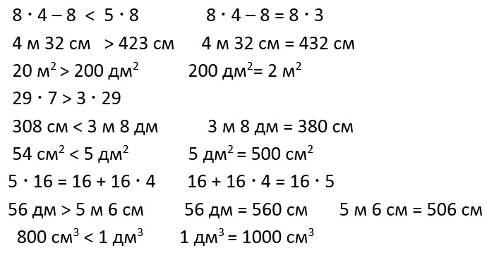

Slide 8
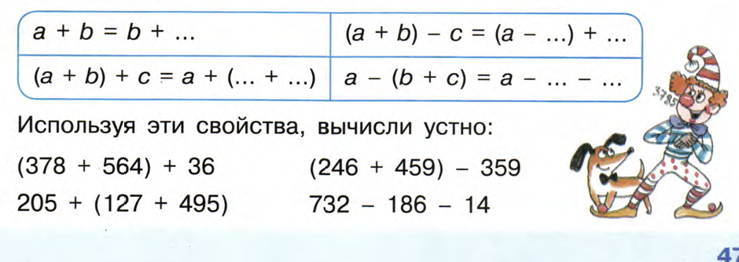

Slide 9
Решение:
a + b = b + а (переместительное свойство сложения) От перестановки слагаемых сумма не меняется.
(a + b) + c = a + (b + c) (сочетательное свойство сложения) Чтобы к сумме двух чисел прибавить третье число, можно к первому числу прибавить сумму второго и третьего.
(a + b) – c = (a — с) + b Чтобы из суммы двух чисел вычесть третье число, можно его вычесть из любого слагаемого, а потом к значению разности прибавить другое слагаемое.
a – (b + c) = a — b – c Чтобы из числа вычесть сумму двух слагаемых, можно из этого числа сначала вычесть одно слагаемое, а затем другое.
(378 + 564) + 36 = 378 + (564 + 36) = 978
(246 + 459) – 359 = 246 + (459 – 359) = 346
205 + ( 127 + 495) = ( 205 + 495) + 127 = 827
732 – 186 – 14 = 732 – (186 + 14) = 532

Slide 10
Решение:
Начнём с конца и будем выполнять обратные действия.
0 + 6 = 6 6 ∙ 9 = 54 54 – 33 = 21 21 : 3 = 7
Проверим:
7 ∙ 3 = 21 21 + 33 = 54 54 : 9 = 6 6 – 6 = 0
Ответ: 7 — задуманное число.

Slide 11
Решение:
1) 8 ∙3 = 24 (д.) – двухэтажных.
2) 8 + 24 – 15 = 17 (д.) – трёхэтажных.
3)8 + 24 + 17 = 49 (д.) – всего на улице.
Ответ: 49 домов.

Slide 12
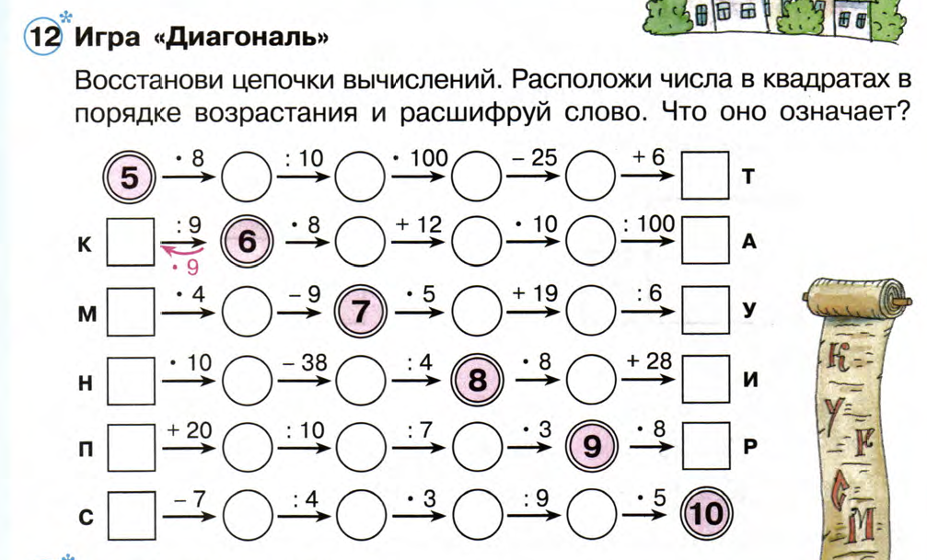

Slide 13
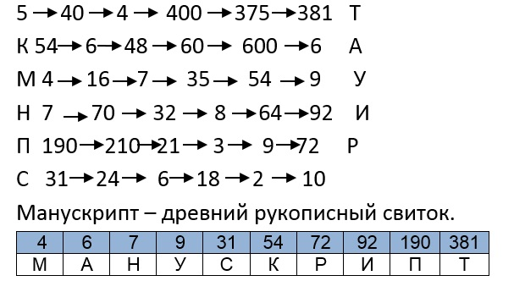

Slide 14
Решение:
При сложении двух цифр, получаем двузначное число не больше 18 (наибольшая цифра 9, 9 + 9 =18).
Значит, Б – 1. Тогда 11 – 2 = 9, значит, А — 9.
2) 12 – 4 = 8, С = 8, д+ д +1 = 1Д , отсюда д = 9
3) Складываем единицы: м+к+н = 1к, отсюда м +н = 10.
Десятки: м + к + 1 =1м, отсюда к +1 = 10, к = 9.
Теперь сотни: м +1 = 9, отсюда м = 8.
Вернёмся к единицам: н = 10 – 8 = 2.

Slide 15
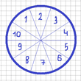
решение
Десять спиц и промежутков тоже 10.

Slide 16
Тетрадь- урок 16 с. 24-25

Slide 18
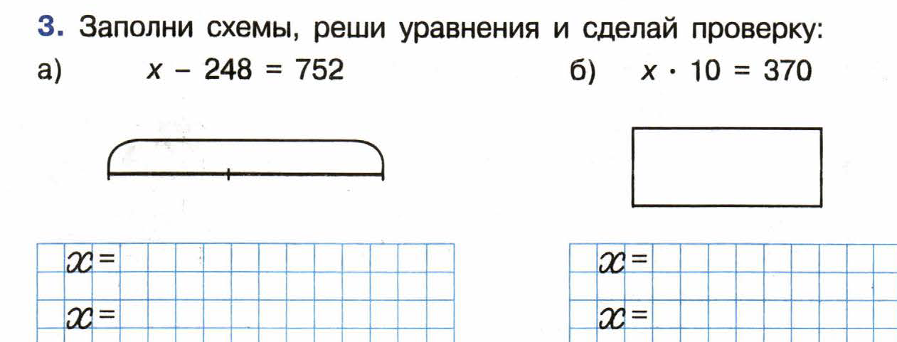
Решение

Slide 19
Решение

Slide 20
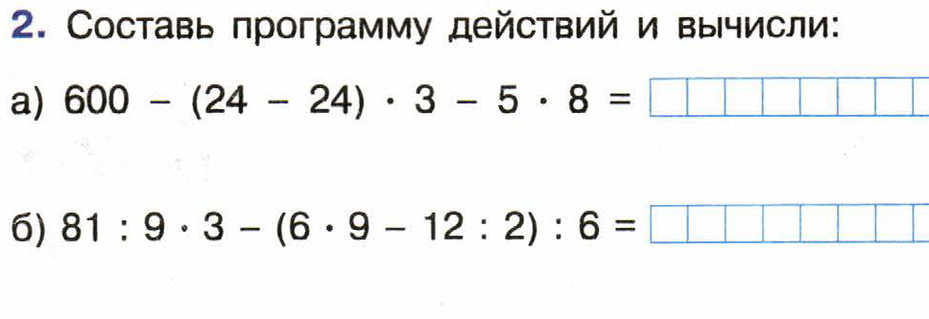
Решение

Slide 21
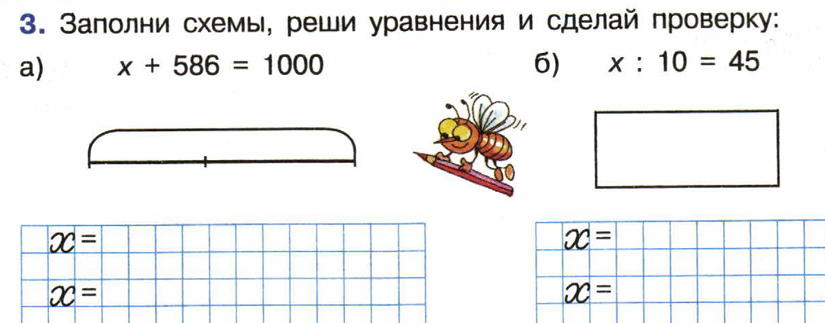
Решение

Slide 22
Решение

Slide 23
